Slide 1
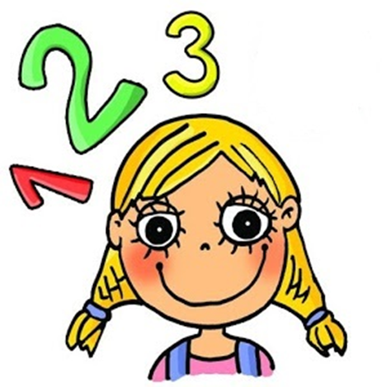
Логички задачи

Slide 2
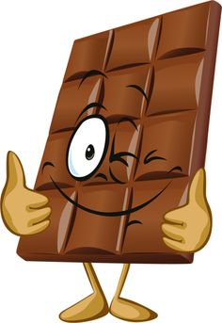
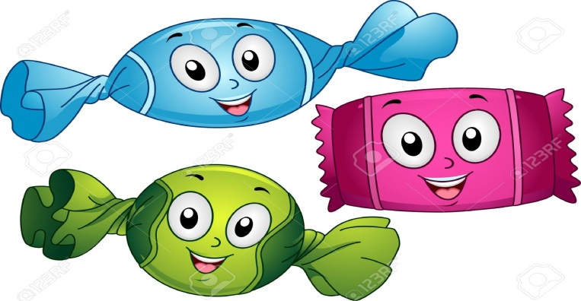
Бабата им поделила на своите три внуки 6 колачи и 9 чоколатца. Секоја од внуките добила ист број на колачи и
чоколатца.
По колку чоколатца добило секое
од девојчињата?

Slide 3
Ана реди обоени коцки. Прво 3 бели, потоа 2 виолетови, па 3 сини, 4 сиви и на крај 2 жолти коцки. Каква боја има коцката која се наоѓа на десетото место?

Slide 4
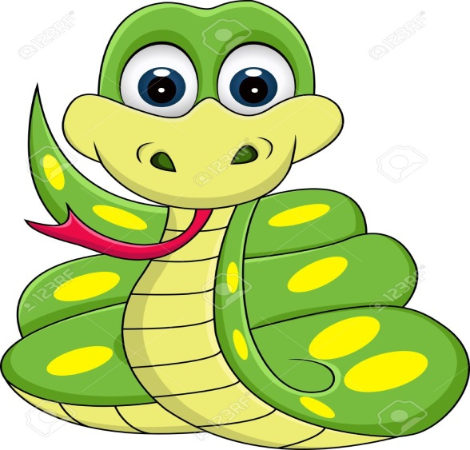
Змејот има три глави. Штом нашиот јунак ќе му отсече една глава, веднаш на змејот ќе му пораснат три нови глави. Нашиот јунак му отсекол две глави на змејот. Колку глави има сега змејот?

Slide 5
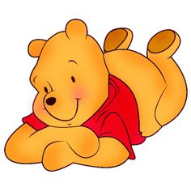
Мечето Вини купило 4 јаболка, а неговиот пријател магаренцето 6 круши. Двајцата платиле подеднакво, а вкупно платиле 24 денари. Колку чини една круша?

Slide 6
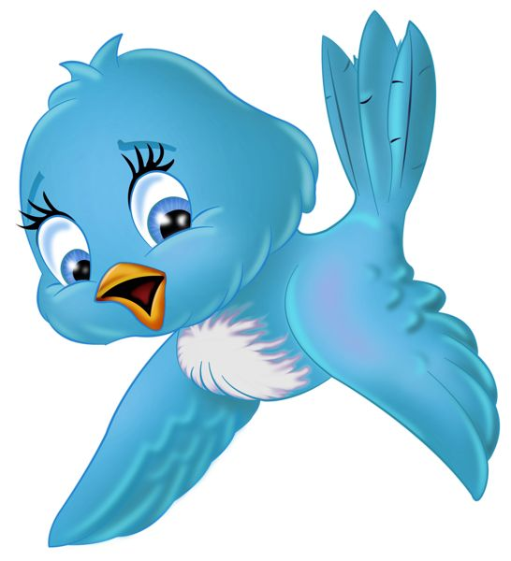
Врапче скока по ограда,
од колче на колче. За секој
скок му е потребна една минута. Скока 4 пати напред, па еднаш назад. Потоа 4 пати напред и еднаш назад. За колку секунди ќе стаса од starт до finish?

